Slide 1
StreamView Analytics
Inteligencia de Catálogo
Qué mira la audiencia, qué valora, y por qué no son lo mismo
METODOLOGÍA
CRISP-DM · Fases 1 a 6
ALCANCE
31.991 títulos · 2010–2025
DESTINATARIO
Dirección de Contenidos
ASIGNATURA
ADY1104 Visualización de Datos
1
Notes:
(~20 s) Buenos días/tardes. Somos el equipo consultor a cargo de Inteligencia de Catálogo para StreamView Analytics, una plataforma de streaming que necesita entender su catálogo de 31.991 títulos, entre 2010 y 2025, para tomar mejores decisiones de contenido. Trabajamos bajo metodología CRISP-DM y nuestro destinatario principal es la Dirección de Contenidos.

Slide 2
EL ENCARGO
La Dirección de Contenidos decide qué comprar, qué producir y qué promover. Hoy lo hace sin evidencia integrada.
El problema
No existe una lectura que distinga el contenido que genera tráfico del que genera satisfacción.
AUDIENCIA | QUÉ DECIDE
Dirección de Contenidos (principal) | Qué adquirir, producir y renovar
Comité ejecutivo | Asignación de presupuesto
Producto y curatoría | Qué promover y ordenar el descubrimiento
Por qué importa
El tráfico sostiene el consumo del mes; la satisfacción sostiene la renovación de la suscripción.
La pregunta
¿Qué concentra la atención, qué concentra la valoración, y qué decisiones se desprenden de la diferencia?
El propósito no es describir el catálogo: es cambiar una decisión.
StreamView Analytics
2
Notes:
(~40 s) El problema que nos encargaron no es de falta de datos: es de falta de una lectura integrada. Hoy StreamView no distingue entre el contenido que genera tráfico y el que genera satisfacción real — y eso importa, porque el tráfico sostiene el consumo del mes, pero la satisfacción sostiene la renovación de la suscripción. La pregunta que guía todo nuestro trabajo es: ¿qué concentra la atención, qué concentra la valoración, y qué decisiones se desprenden de esa diferencia? Diseñamos la solución para tres audiencias: la Dirección de Contenidos, que decide qué adquirir y producir; el comité ejecutivo, que asigna presupuesto; y el equipo de producto, que decide qué promover.

Slide 3
METODOLOGÍA
CRISP-DM: la pregunta de negocio primero, los datos después
FASE | QUÉ SE HIZO
1 · Negocio | Problema, audiencia y propósito comunicacional
2 · Datos | Perfilado y diagnóstico de calidad de ambas fuentes
3 · Preparación | Limpieza, armonización de taxonomías e integración
4 · Análisis | Exploración visual y segmentación por cuadrantes
5 · Evaluación | Revisión crítica de la validez de los hallazgos
6 · Despliegue | Dashboard, narrativa visual e informe ejecutivo
El método es iterativo y lo usamos así: la fase 4 nos obligó a volver a la fase 3 al descubrir que películas y series usaban taxonomías de género distintas.
StreamView Analytics
3
Notes:
(~30 s) Trabajamos con CRISP-DM, las seis fases clásicas de minería de datos. Quiero destacar algo: el método fue realmente iterativo. En la fase de análisis descubrimos que películas y series usaban taxonomías de género distintas, y tuvimos que volver a la fase de preparación para armonizarlas antes de seguir.

Slide 4
COMPRENSIÓN DE LOS DATOS
Antes de analizar: qué nos permiten y qué no nos permiten decir estos datos
1.000
HALLAZGO DE CALIDAD | TRATAMIENTO
4.560 títulos sin votos figuraban con calificación 0,0 | Convertidos a dato ausente
69,7% de presupuestos en cero | Tratados como faltantes
“rating” idéntica a “vote_average” | Eliminada
“duration” nula o constante | Eliminada
Taxonomías de género divergentes | Armonizadas
9 identificadores duplicados | Deduplicados
títulos EXACTOS por cada año, en ambas fuentes. No es el catálogo: es una muestra estratificada.
Consecuencia: el volumen anual es constante por diseño. Este análisis no puede sostener ninguna conclusión sobre crecimiento del catálogo.
StreamView Analytics
4
Notes:
(~40 s) Antes de sacar cualquier conclusión hicimos un diagnóstico riguroso de los datos, y encontramos algo clave: ambas fuentes tienen exactamente 1.000 títulos por año, sin excepción. Eso no es el catálogo real: es una muestra estratificada, así que nunca vamos a decir que el catálogo 'creció', porque el diseño del muestreo lo impide. También corregimos calificaciones en cero que en realidad eran ausencia de votos, columnas redundantes, y armonizamos las taxonomías de género entre ambos formatos.

Slide 5
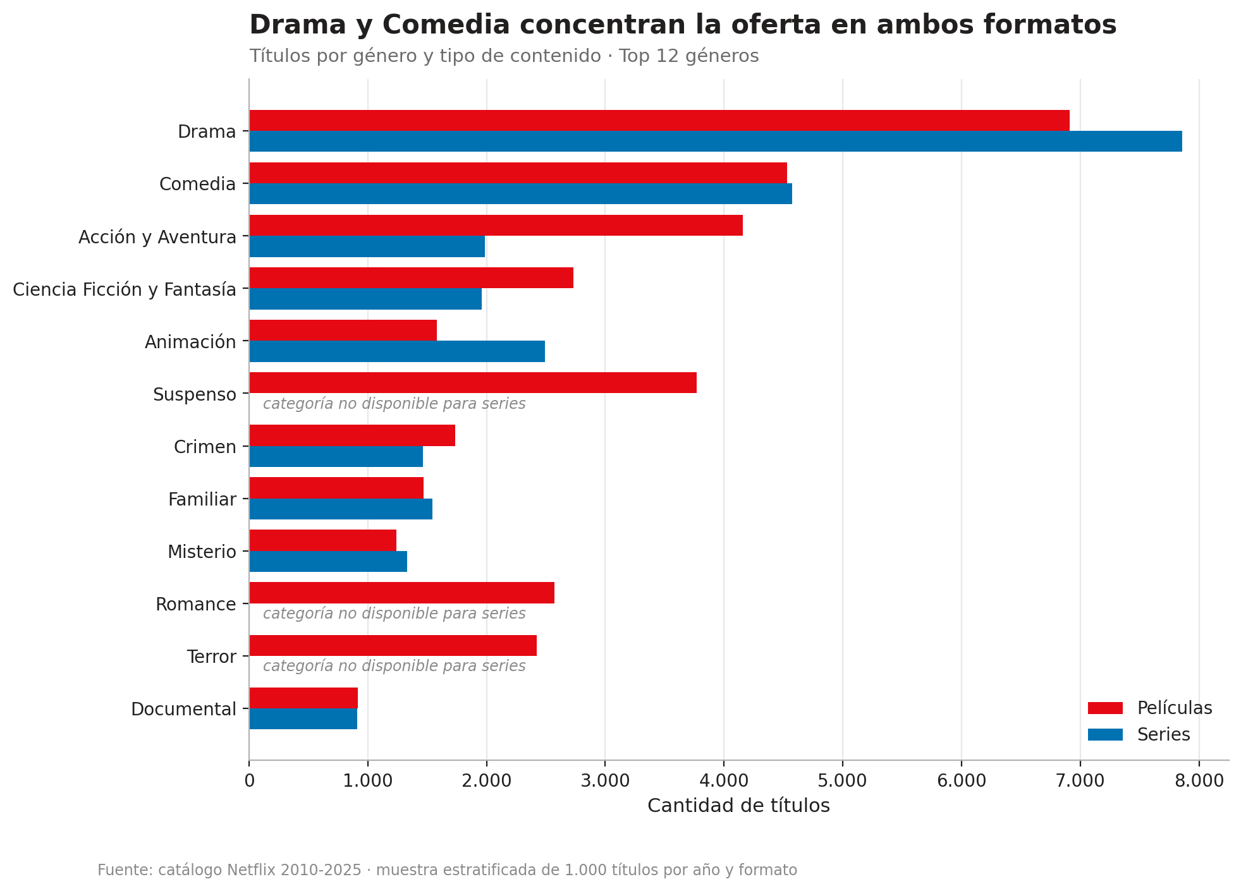
CONTEXTO · 1 DE 2
El catálogo está concentrado en géneros masivos
StreamView Analytics
5
Notes:
(~25 s) Partimos por entender la composición del catálogo. Drama y Comedia concentran la oferta, tanto en películas como en series: es una apuesta bastante concentrada en géneros masivos.

Slide 6
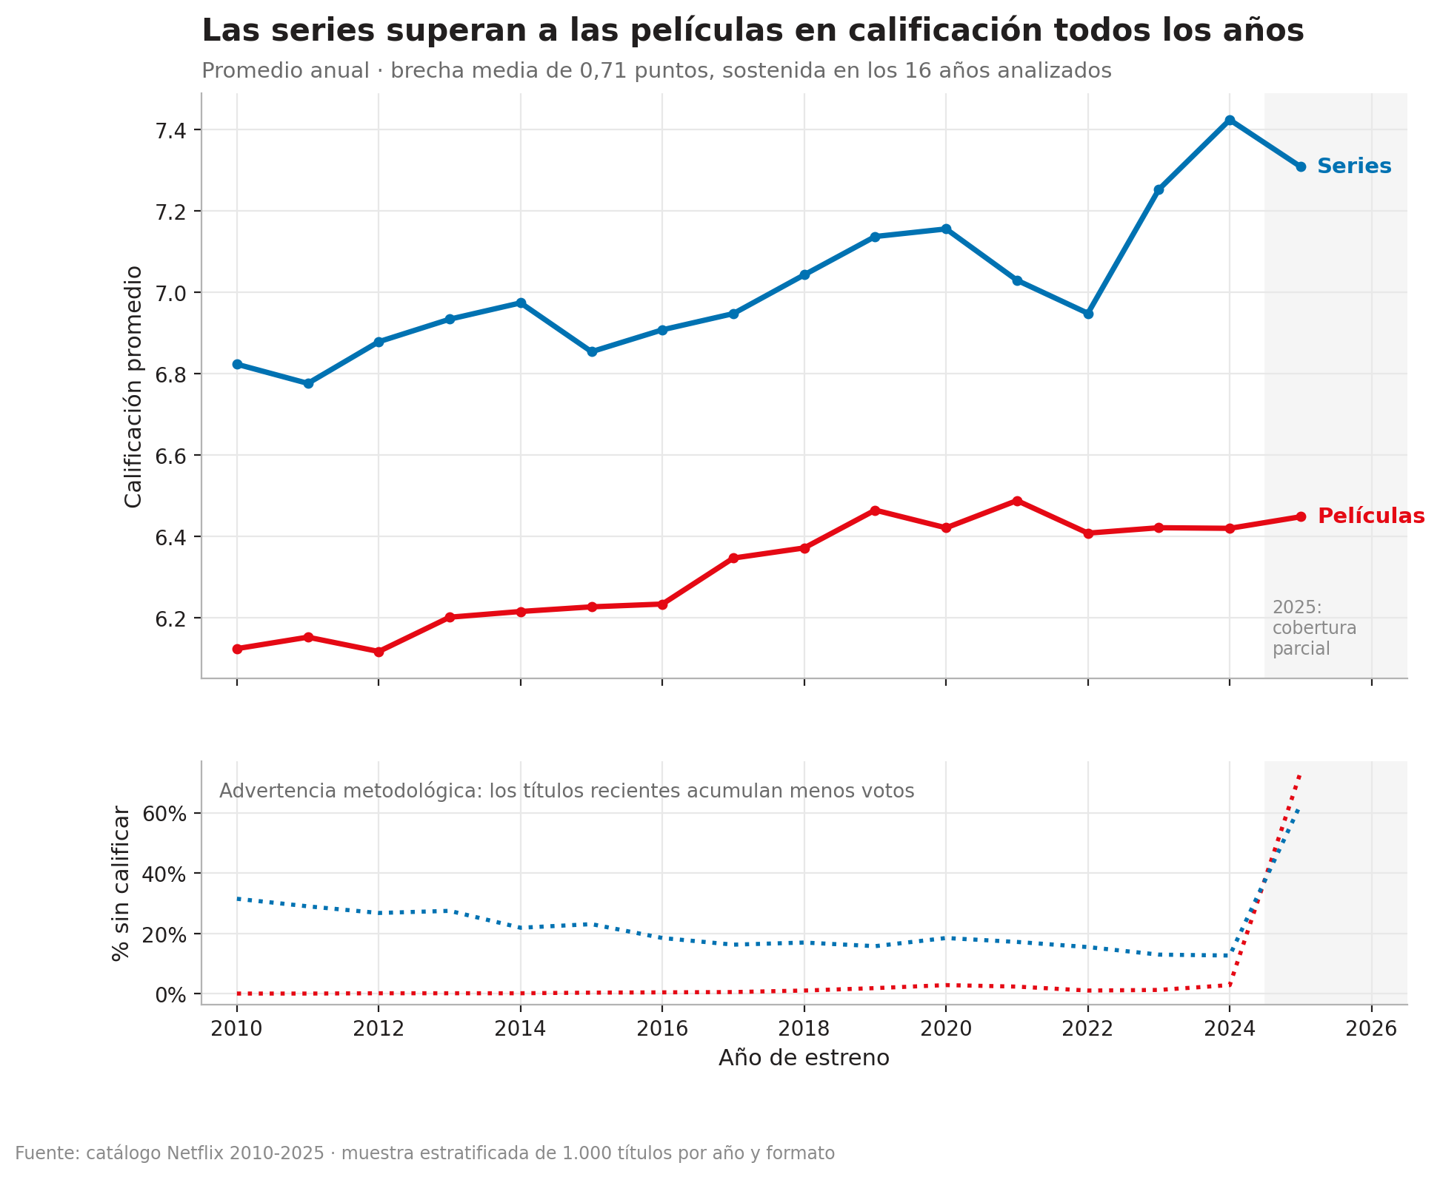
CONTEXTO · 2 DE 2
Y su calidad mejora año a año. No hay un problema evidente.
StreamView Analytics
6
Notes:
(~25 s) Y en cuanto a calidad, la noticia es buena: mejora sostenidamente año a año en ambos formatos. No hay, a priori, un problema de calidad del contenido.

Slide 7
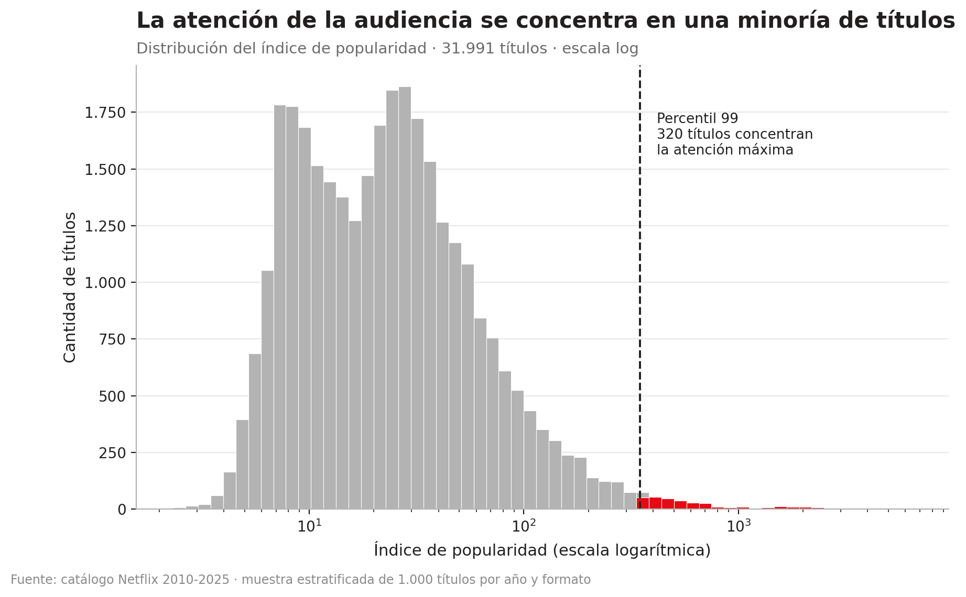
NARRATIVA VISUAL (DATA STORYTELLING) · TENSIÓN
Pero la atención no se reparte: se concentra en una minoría
291×
El título más popular supera 291 veces al título mediano.
Solo 320 títulos superan el percentil 99.
La mayoría del catálogo vive con exposición marginal.
StreamView Analytics
7
Notes:
(~35 s) Pero aquí aparece la primera tensión del relato: la atención de la audiencia no se reparte parejo, se concentra en muy pocos títulos. El título más popular supera 291 veces al título mediano, y solo 320 títulos superan el percentil 99. La inmensa mayoría del catálogo vive con una exposición marginal.

Slide 8
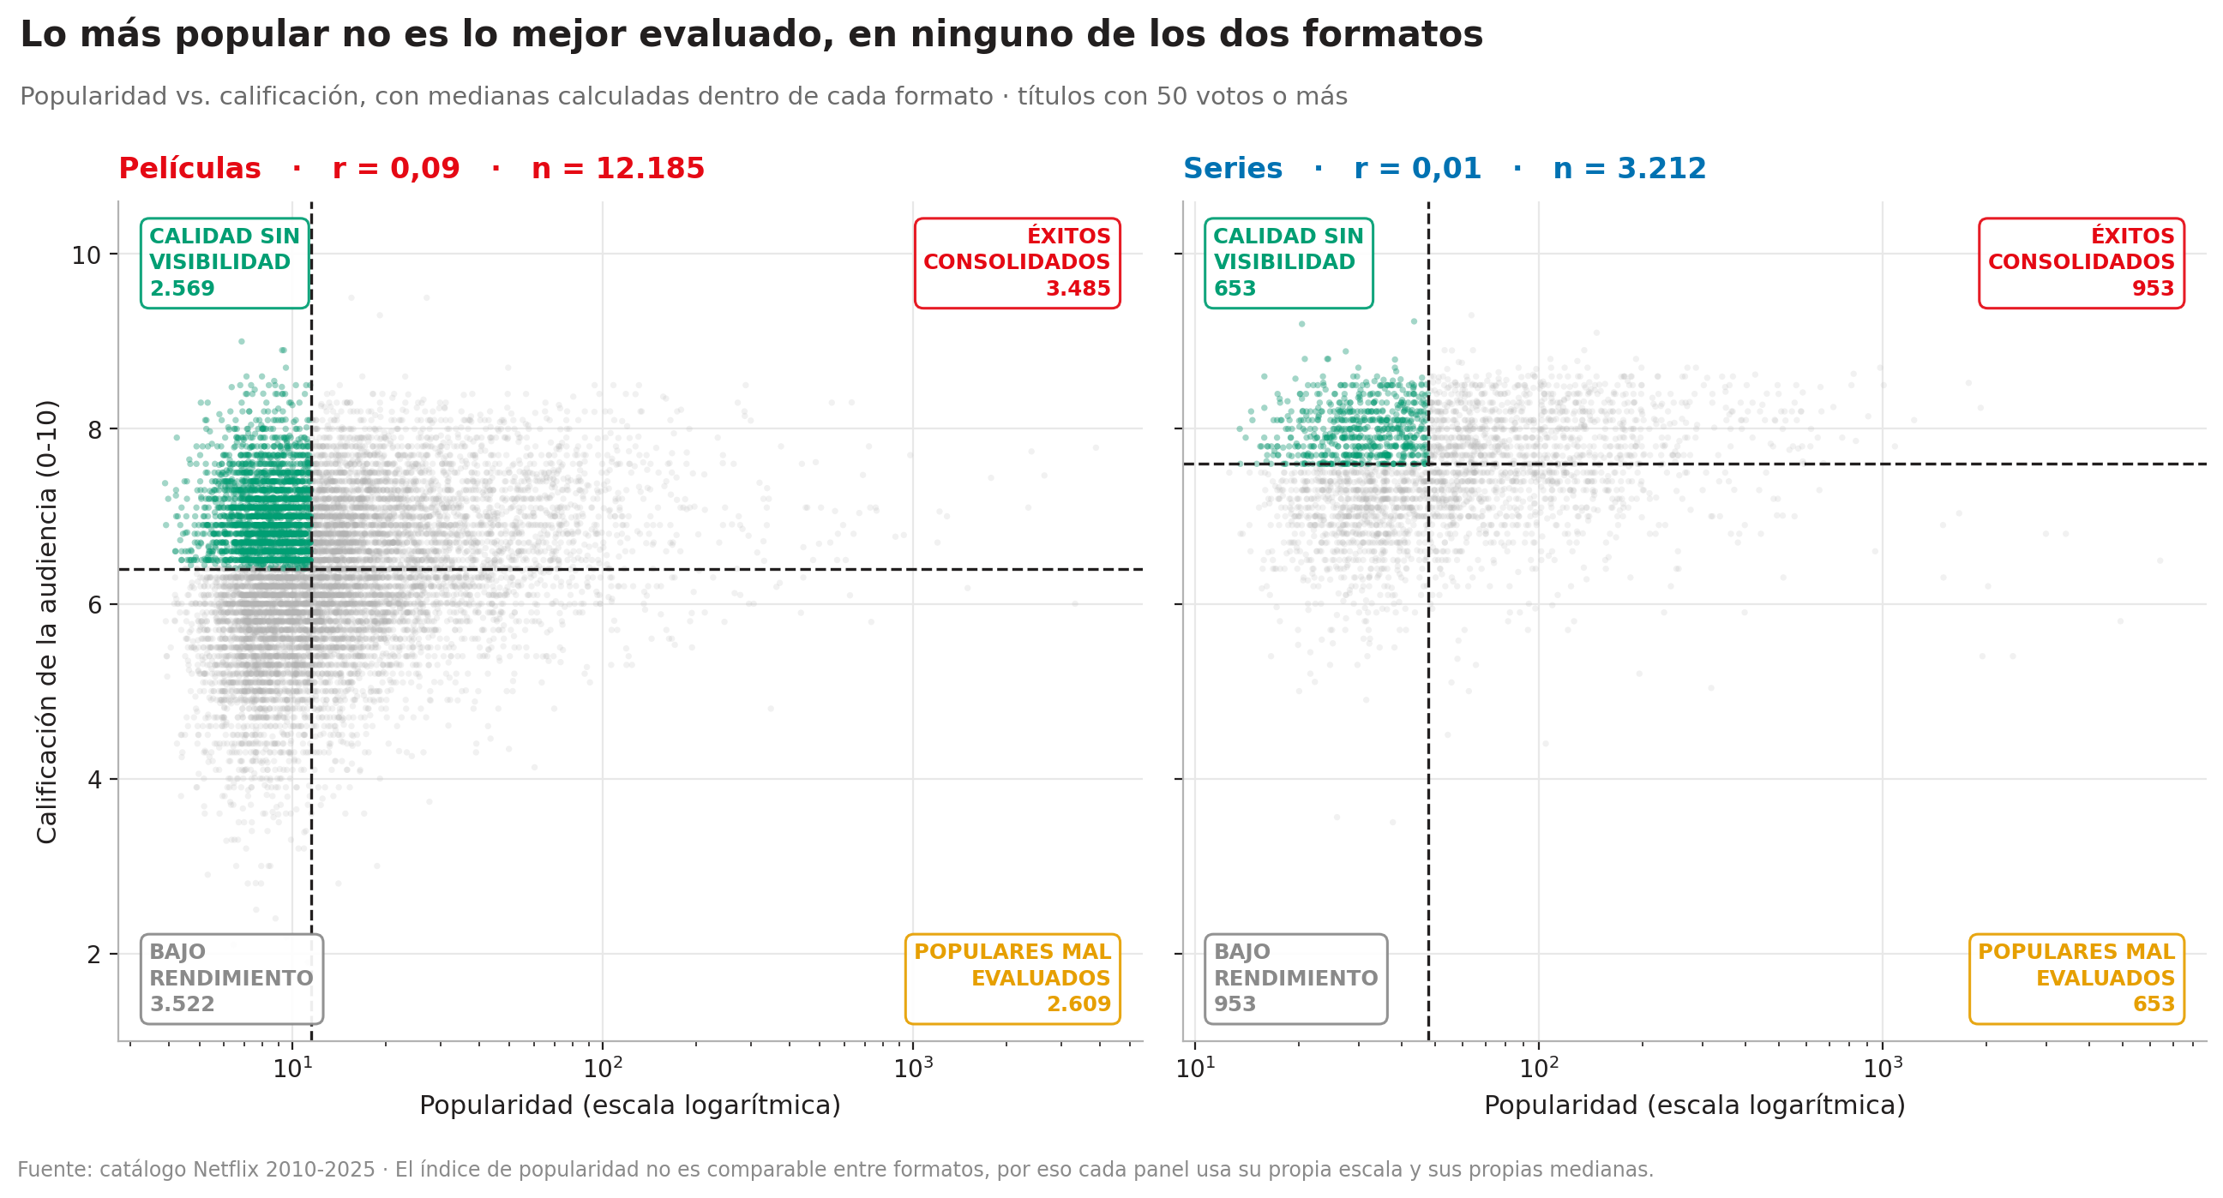
EL GIRO · HALLAZGO CENTRAL
Lo más popular no es lo mejor evaluado
Correlación de 0,09 en películas y 0,01 en series. Saber cuán popular es un título no permite anticipar cómo será calificado.
StreamView Analytics
8
Notes:
(~45 s) Y acá viene el giro de toda nuestra narrativa: si la atención se concentra en pocos títulos, uno esperaría que al menos esos títulos sean los mejor evaluados. No es así. Calculamos la correlación entre popularidad y calificación por separado en cada formato, porque el índice de popularidad no es comparable entre películas y series. El resultado: 0,09 en películas, 0,01 en series. Prácticamente cero. Saber que un título es popular no nos dice nada sobre si es bueno. Esto divide el catálogo en cuatro cuadrantes de decisión.

Slide 9
CONSECUENCIA OPERATIVA
Ese hallazgo divide el catálogo en cuatro decisiones distintas
Calidad sin visibilidad
Éxitos consolidados
3.222
4.438
Promover. Máxima prioridad: contenido ya pagado que la audiencia valora, pero que no está encontrando. Costo marginal cero.
Proteger. Asegurar renovación de derechos y continuidad.
Populares mal evaluados
Bajo rendimiento
3.262
4.475
Vigilar. Generan tráfico, pero erosionan la percepción de calidad.
Revisar. Candidatos naturales a depuración del catálogo.
StreamView Analytics
9
Notes:
(~40 s) Esos cuatro cuadrantes son accionables: los éxitos consolidados, 4.438 títulos, hay que protegerlos. Los populares mal evaluados, 3.262 títulos, hay que vigilarlos porque generan tráfico pero erosionan la percepción de calidad. Los de bajo rendimiento son candidatos a depuración. Y el cuadrante que más nos importa: calidad sin visibilidad, 3.222 títulos. Es contenido que la audiencia valora, pero que hoy no está encontrando. Ese va a ser el corazón de nuestra propuesta comercial.

Slide 10
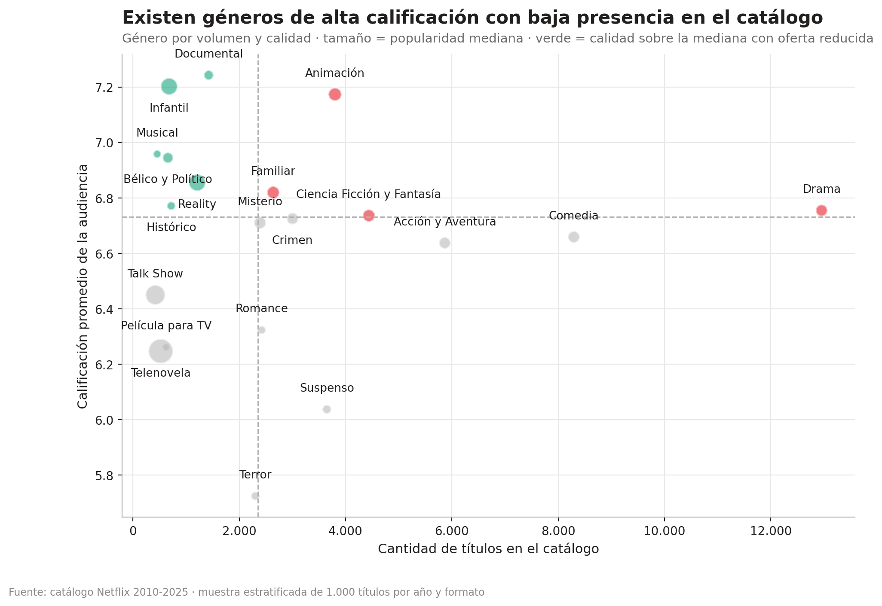
DÓNDE ESTÁ LA OPORTUNIDAD · 1 DE 2
Los géneros mejor evaluados son los menos representados
GÉNERO | TÍTULOS | CALIF.
Documental | 1.426 | 7,24
Infantil | 681 | 7,20
Musical | 458 | 6,96
Bélico y Político | 659 | 6,94
Reality | 1.210 | 6,86
Calidad sobre la mediana, oferta por debajo de ella. En el extremo opuesto, Terror (5,72) y Suspenso (6,04) suman 5.951 títulos con las peores calificaciones.
StreamView Analytics
10
Notes:
(~30 s) Si miramos por género, el patrón se repite: los géneros mejor evaluados —documental, infantil, musical— son justamente los menos representados en el catálogo. En el extremo opuesto, terror y suspenso concentran casi 5.951 títulos con las peores calificaciones.

Slide 11
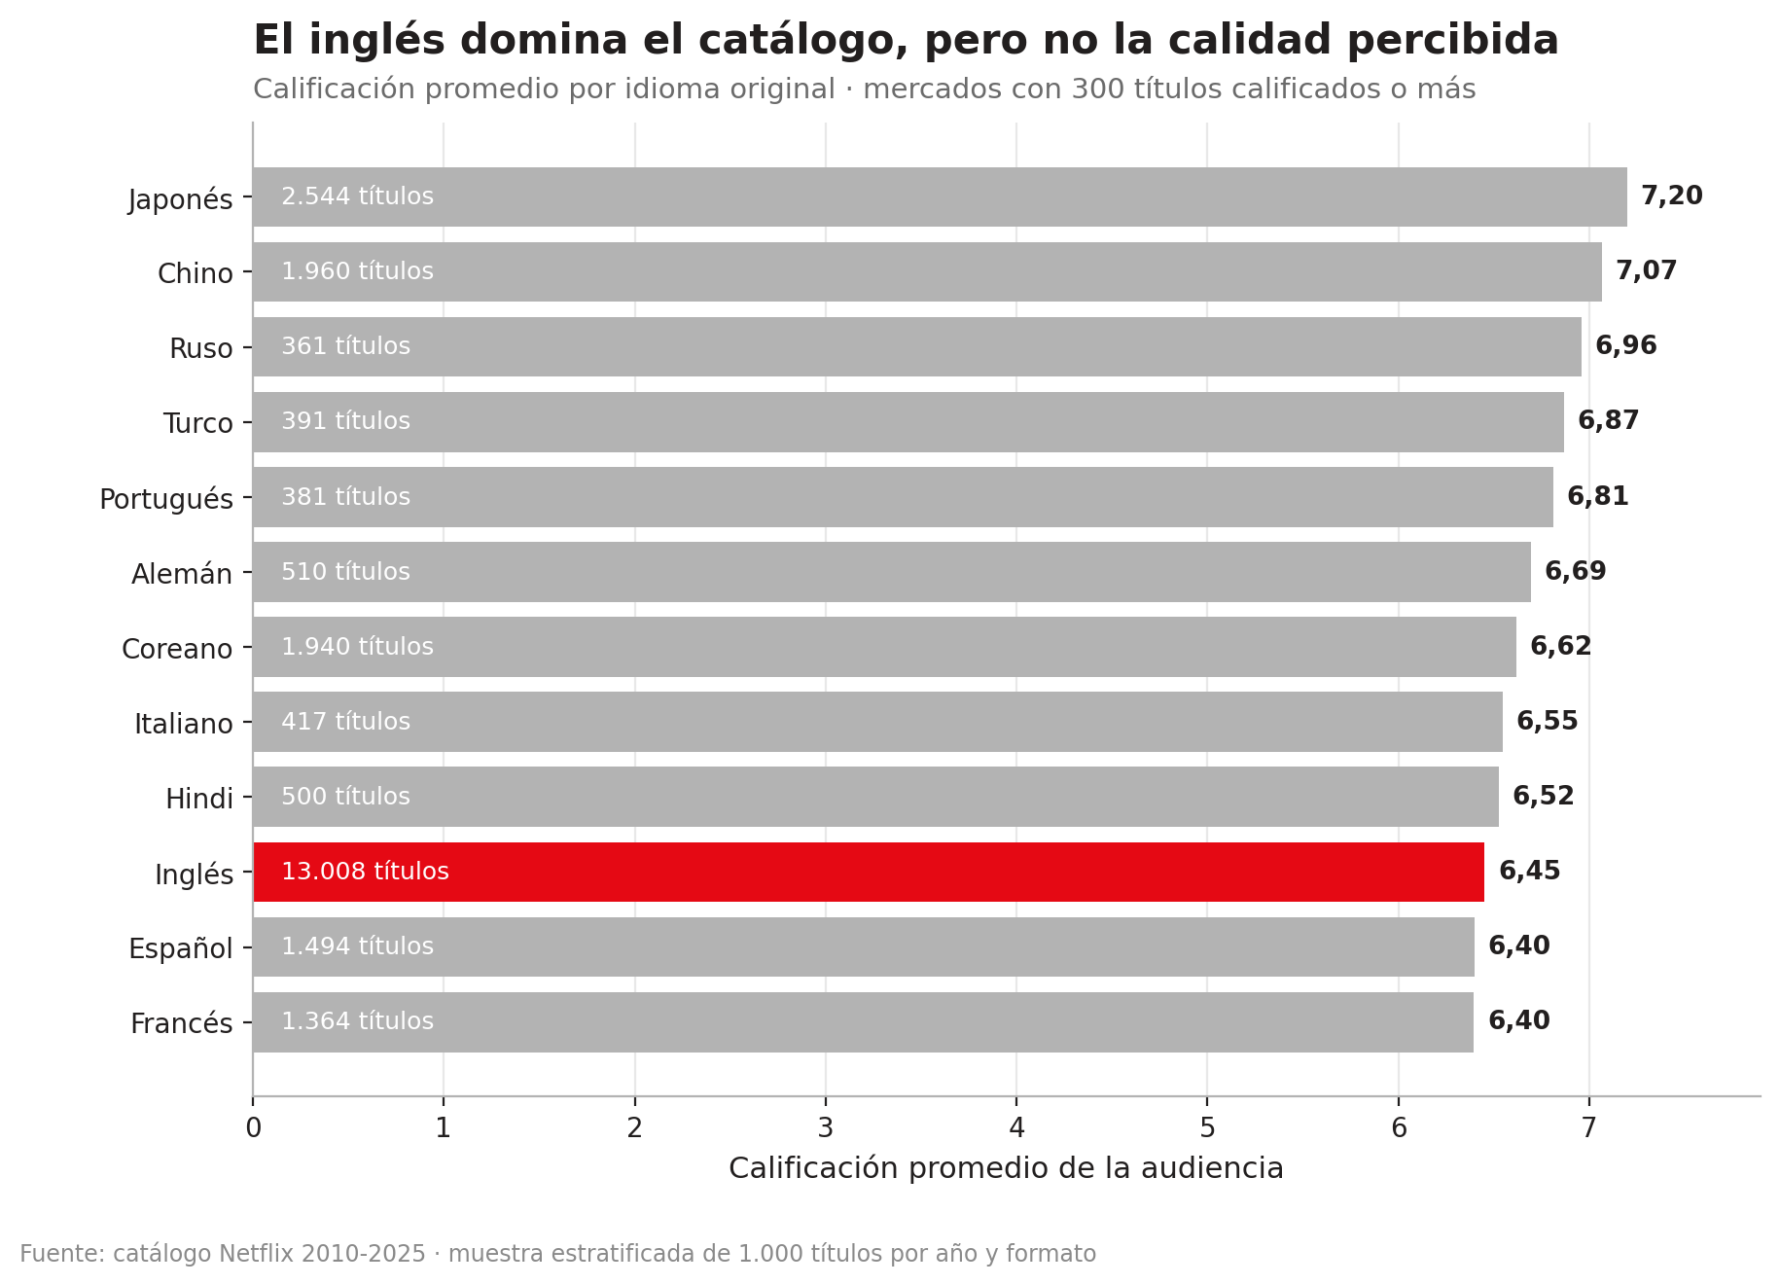
DÓNDE ESTÁ LA OPORTUNIDAD · 2 DE 2
El inglés domina el catálogo, pero no la calidad percibida
47,4%
del catálogo calificado está en inglés…
10º de 12
…pero ocupa ese lugar en calificación promedio
MERCADO | TÍTULOS | CALIF.
Japonés | 2.544 | 7,20
Chino | 1.960 | 7,07
Ruso | 361 | 6,96
StreamView Analytics
11
Notes:
(~30 s) Lo mismo pasa con los mercados de origen. El inglés concentra casi la mitad del catálogo calificado, un 47%, pero ocupa el lugar 10 de 12 en calificación promedio. Hay mercados como el japonés o el chino que rinden mejor y están subrepresentados.

Slide 12
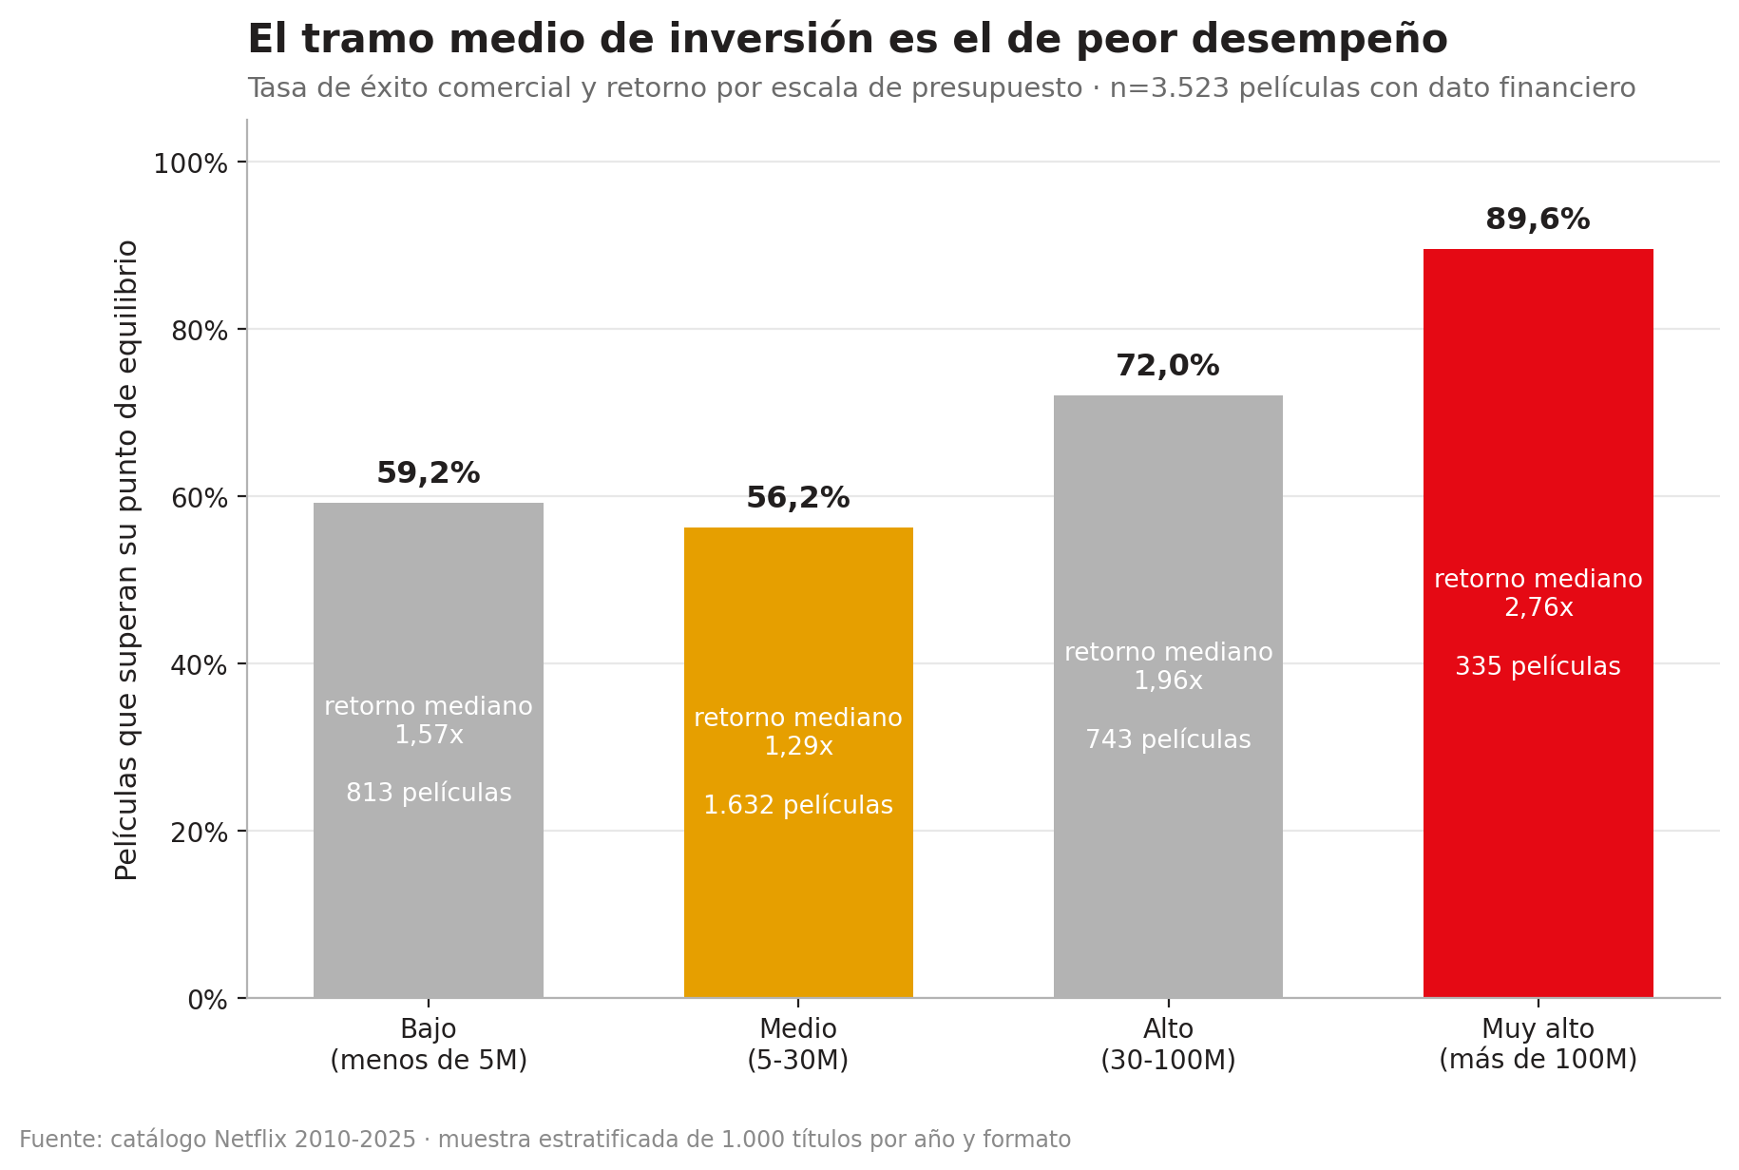
RIESGO COMERCIAL
El riesgo no está en las apuestas grandes: está en el tramo medio
Contra la intuición: la tasa de éxito comercial crece con la escala de inversión.
El peor desempeño está en el tramo medio (56,2%), por debajo incluso de las producciones de bajo presupuesto — y es donde se concentra el mayor número de películas (1.632).
Cautela: solo 22,0% de las películas informa datos financieros. Lectura indicativa.
StreamView Analytics
12
Notes:
(~35 s) En lo financiero encontramos algo contraintuitivo: la tasa de éxito comercial efectivamente crece con la escala de inversión, pero el peor desempeño no está en las apuestas chicas, está en el tramo medio de presupuesto: solo 56,2% de éxito, por debajo incluso del tramo bajo. Y es justamente donde se concentra el mayor número de películas, 1.632.

Slide 13
LA HERRAMIENTA
Un dashboard para verificar y explorar, sin depender del equipo analítico
Indicadores
Cuatro KPI que se recalculan con cada filtro, cada uno declarando sobre qué base se calcula.
Decisión técnica: HTML autocontenido
Se evaluaron Power BI, Tableau, Streamlit y Dash. Se optó por un archivo HTML único con Plotly porque es el único formato que cualquier destinatario puede abrir sin licencia, sin instalación y sin levantar un servidor. Los 30.904 registros se embeben en el archivo: el filtrado ocurre en el navegador y funciona sin conexión.
Filtros cruzados
Formato, género, idioma, año desde y calificación mínima, aplicables de forma simultánea.
Navegación
Cuatro pestañas temáticas; los filtros persisten al cambiar de vista.
Interacción
Detalle al pasar el cursor, zoom en las dispersiones y aviso explícito cuando una combinación no arroja datos suficientes.
Todo el proyecto se construyó en Python: Matplotlib para las 12 figuras estáticas del informe y Plotly para este dashboard, ambos gobernados por el mismo módulo de estilo: quien pasa del documento al tablero reconoce los mismos gráficos, ahora explorables.
StreamView Analytics
13
Notes:
(~35 s) Todo este análisis lo hicimos explorable en un dashboard interactivo, construido en Python con Plotly. Tiene KPIs que se recalculan en vivo, cinco filtros cruzados, cuatro pestañas de navegación e interacción completa. Lo construimos en HTML autocontenido a propósito: para que cualquier persona en la organización lo pueda abrir sin instalar nada.

Slide 14
EVALUACIÓN CRÍTICA
Qué sostiene esta solución y qué no puede afirmar
Fortalezas
Limitaciones
Hallazgo robusto
Se sostiene sobre 15.397 títulos y se mantiene al segmentar por formato, género y año.
Sin datos de usuarios
No hay reproducciones, suscripciones ni cancelaciones: no podemos medir retención ni engagement reales. Usamos popularidad como aproximación de atención.
Trazabilidad completa
Reproducible desde los archivos originales; las cifras se generan, no se transcriben.
Cobertura financiera parcial
Solo 22,0% de las películas informa presupuesto e ingresos, probablemente las de mayor circulación.
Calidad de datos explícita
Ocho problemas detectados y documentados antes de analizar.
Calificaciones externas
Provienen de una comunidad que no equivale a la base de suscriptores.
El umbral de votos sesga la muestra
Lo supera el 80,7% de las películas pero solo el 26,1% de las series.
StreamView Analytics
14
Notes:
(~35 s) Somos igual de rigurosos con nuestras propias limitaciones. La principal: no tenemos datos de comportamiento real de usuarios, ni reproducciones, ni suscripciones, ni cancelaciones. Usamos popularidad como aproximación de atención, pero no podemos medir retención real. Eso condiciona cómo hay que leer nuestras recomendaciones.

Slide 15
DE HALLAZGOS A DECISIONES COMERCIALES
Tres palancas para atraer y retener, sin tocar presupuesto de contenido
1 · Joyas Ocultas
2 · Momentum por Género
3 · Series como Ancla
3.222
+94%
+1,13
Hallazgo: títulos ya en catálogo, bien evaluados, con baja visibilidad.
Atracción: marketing editorial de nicho.
Retención: fila fija de descubrimiento.
KPI: % de usuarios que los consumen al mes.
Hallazgo: rotación real de interés entre géneros (no crecimiento agregado).
Atracción: campañas segmentadas por género en alza.
Retención: onboarding anclado al género de entrada.
KPI: variación trimestral de popularidad por género.
Hallazgo: ventaja estructural de series sobre películas, 16 años sin excepción.
Atracción: primer episodio gratuito.
Retención: hábito de consumo episódico.
KPI: retorno semanal y episodios en 7 días.
Ninguna propuesta usa variables financieras: las tres se apoyan solo en popularidad, calificación, votos, género, formato y año — las mismas variables que sostienen el resto de este análisis.
StreamView Analytics
15
Notes:
(~30 s) A partir de estos hallazgos proponemos tres palancas comerciales concretas, ninguna basada en variables financieras: Joyas Ocultas, Momentum por Género, y Series como Ancla de suscripción. Cada una con su mecanismo de atracción, de retención, y su KPI.

Slide 16
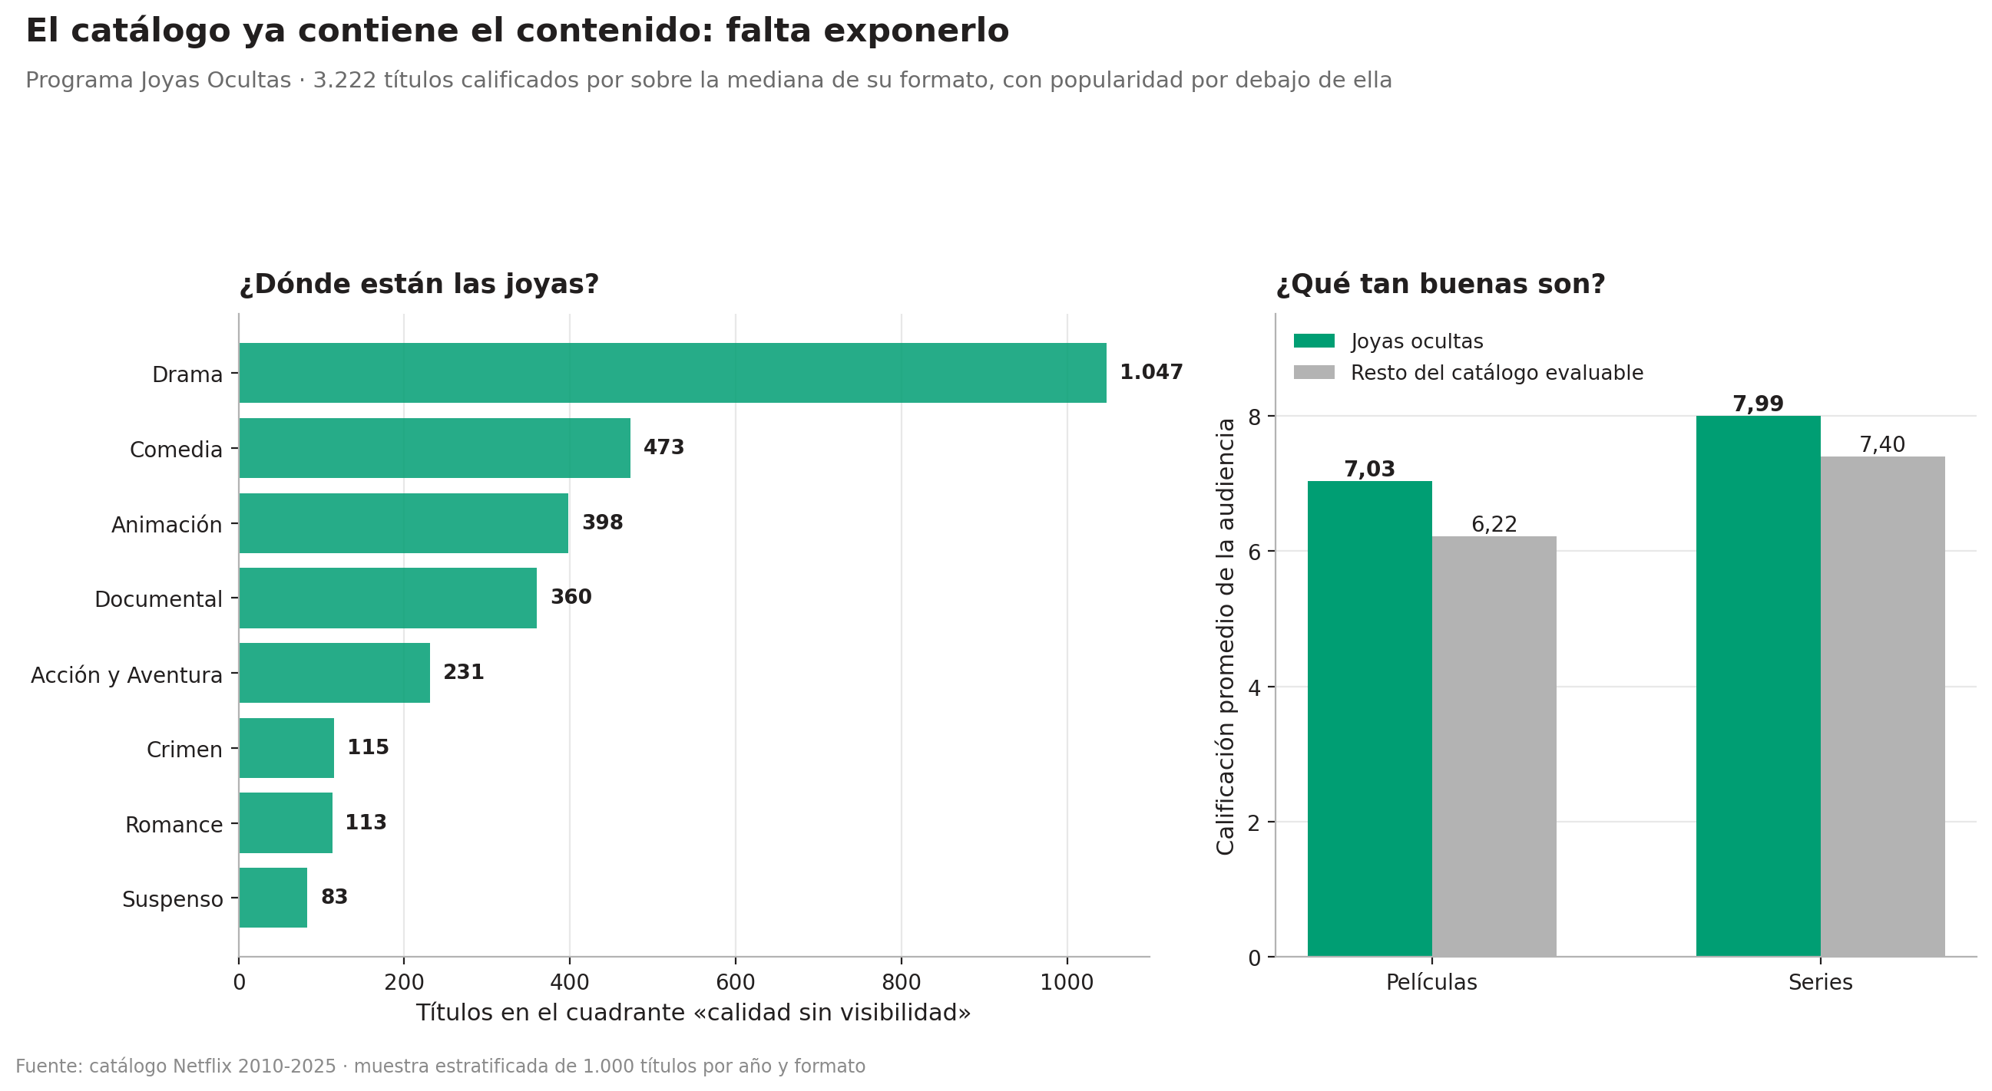
PROPUESTA PRIORITARIA
Programa Joyas Ocultas: el contenido ya está pagado, falta exponerlo
20,9%
del catálogo evaluable: 2.569 películas y 653 series
Califican en promedio 7,03 (películas) y 7,99 (series) — por encima del resto del catálogo evaluable (6,22 y 7,40).
EJEMPLO | FORMATO | CALIF.
When I Fly Towards You | Serie | 9,23
Selena + Chef | Serie | 9,20
Break the Silence: The Movie | Película | 9,00
The Three Deaths of Marisela… | Película | 8,90
Costo de adquisición de contenido: cero. La palanca es exposición, no compra.
StreamView Analytics
16
Notes:
(~40 s) Nos detenemos en la primera porque es la más importante: Programa Joyas Ocultas. Son 3.222 títulos que ya están en el catálogo, ya pagados, con calificaciones de 7,03 en películas y 7,99 en series, por encima del resto del catálogo. La propuesta es simple: exponerlos mejor en el descubrimiento, con una fila editorial dedicada. El costo de adquisición de contenido es cero. La palanca es exposición, no compra.

Slide 17
RECOMENDACIONES
Cinco decisiones, ordenadas por costo de implementación
# | RECOMENDACIÓN | FUNDAMENTO | COSTO
1 | Activar la calidad sin visibilidad | 3.222 títulos bien evaluados sin exposición: contenido ya pagado | Marginal cero
2 | Rebalancear la adquisición | Géneros como documental y mercados como el japonés: alta valoración, baja presencia | Medio
3 | Reforzar el formato serie | Ventaja de 0,71 puntos sostenida 16 años sin excepción | Alto
4 | Revisar el tramo medio de inversión | 56,2% de éxito frente a 89,6% en el tramo muy alto | Reasignación
5 | Incorporar datos de usuario | Permitiría medir el efecto real sobre la retención | Proyecto
StreamView Analytics
17
Notes:
(~30 s) Cerramos con cinco recomendaciones priorizadas por costo de implementación: desde activar la calidad sin visibilidad —costo marginal cero— hasta incorporar datos de usuario a futuro, que es la recomendación de mayor alcance pero también la de mayor inversión.

Slide 18
CONCLUSIÓN
StreamView Analytics no tiene un problema de catálogo.
Tiene un problema de visibilidad.
El contenido que su audiencia mejor valora ya está comprado. Solo no se está mostrando.
De todas las palancas examinadas, cerrar esa brecha es la de menor costo y mayor retorno esperado.
Esta narrativa se sostuvo en tres canales: oral durante la defensa, escrita en el informe ejecutivo, y visual en estas diapositivas y en el dashboard interactivo.
StreamView Analytics
18
Notes:
(~25 s) Y la conclusión que queremos dejarles es esta: StreamView Analytics no tiene un problema de catálogo, tiene un problema de visibilidad. El contenido que su audiencia mejor valora ya está comprado. Solo no se está mostrando. Muchas gracias, quedamos atentos a sus preguntas.

